Slide 1
Sistemas of oscillators
Daniel Castiblanco
Daniela garzón
Juan camilo reyes

Slide 2
Objetivos
Resolver un sistema de ecuaciones diferenciales que producen los n resortes acoplados .
Obtener las n ecuaciones que describen el movimiento de cada n particulas.
Realizar el análisis numérico de un problema para el que un análisis analítico no puede dar respuesta.

Slide 3
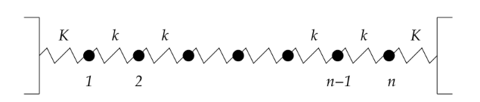
MODELO

Slide 4
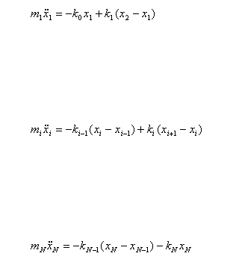
ECUACIONES DEL MOVIMIENTO DE LAS PARTICULAS

Slide 5
Resultado teórico para la velocidad vs tiempo

Slide 6
ImplEMENTACION:
Ya que se obtuvo un sistema de segundo orden de ecuaciones diferenciales el método numérico que encontramos mas apropriado fue Runge Kutta de orden 4

Slide 7
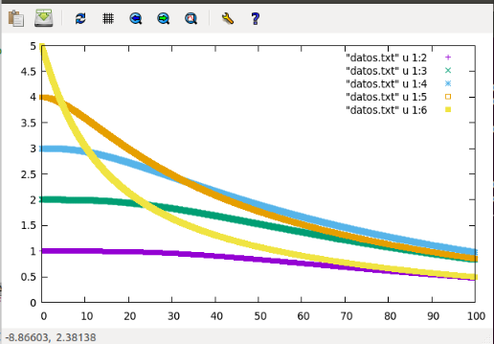
Grafica de velocidad vs tiempo

Slide 8
OBSERVACIONES
La fuerza debido al cambio de posición de una partícula en un sistema oscilatorio acoplado produce un efecto en cada uno de los cuerpos
El forzamiento de la fuerza elástica producida por los resortes actua sobre las particulas describiendo una trayectoria senoidal.

Slide 9
BIBLIOGRAFÍA
http://cybertesis.uni.edu.pe/bitstream/uni/4109/1/plasencia_se.pdf
http://www.sc.ehu.es/sbweb/fisica/oscilaciones/modos/modos.html

